Slide 1

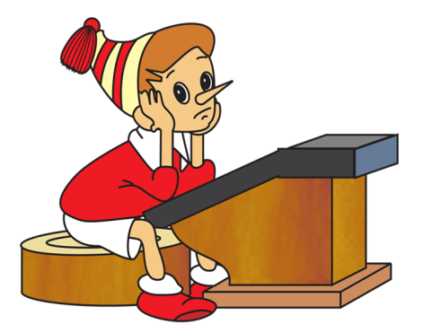
Поиграем с буквами и звуками
к уроку №1
Кадочникова Татьяна Владимировна
учитель начальных классов
МОУ Южно-Степная СОШ

Slide 2


Правила игры
1. Выбери тур игры.
2. Выполни задания, нажимай на ответы.
3. Переход от слайда к слайду по направляющим стрелкам.
4. Можно воспользоваться подсказкой «Правило», нажав на слово.

Slide 3
Посчитай
Соотнеси
Проверь

Slide 4

Определи сколько звуков в словах
КНИГА
5

Slide 5

БУДИЛЬНИК
8

Slide 6

ЯБЛОКО
7

Slide 7

Найди слова, в которых 5 звуков
+
+
ёлка
пальто
+
-
мышка
котенок
Ё - обозначает 2 звука,
ь знак - звука не обозначает
ПРАВИЛО

Slide 8

Найди слова, в которых 1 слог
ЯМА
НЕТ
ШАРФ
ДА
МАЛЬЧИШКА
НЕТ
ЛИСТЬЯ
НЕТ
ОН
ДА
ДА
Я
Сколько гласных букв, столько и слогов.
ПРАВИЛО

Slide 9

В каком слове произвели неверное вычисление:
Буква я обозначает два звука [йа]
красивая- 4 слога, 8 букв, 9 звуков
мальчик – 2 слога, 7 букв, 7 звуков
Мягкий знак звука не обозначает
ПРАВИЛЬНО
её – 2 слога, 2 буквы, 4 звука
Е, Ё – обозначают по 2 звука
Ольга – 2 слога, 5 букв, 4 звука
Мягкий знак звука не обозначает

Slide 10
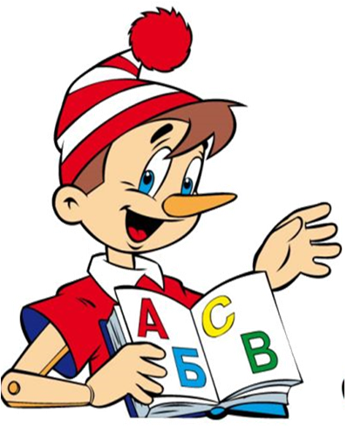
Молодец!

Slide 11
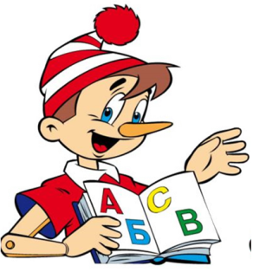


Ресурсы

